Slide 1
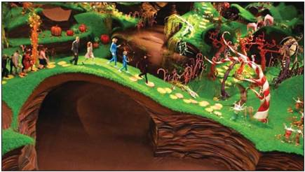
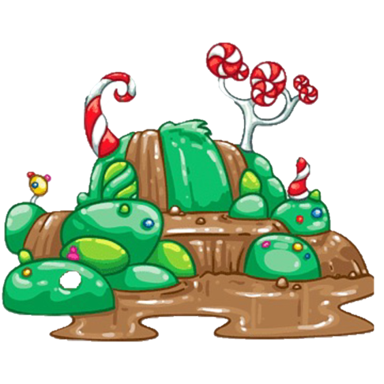
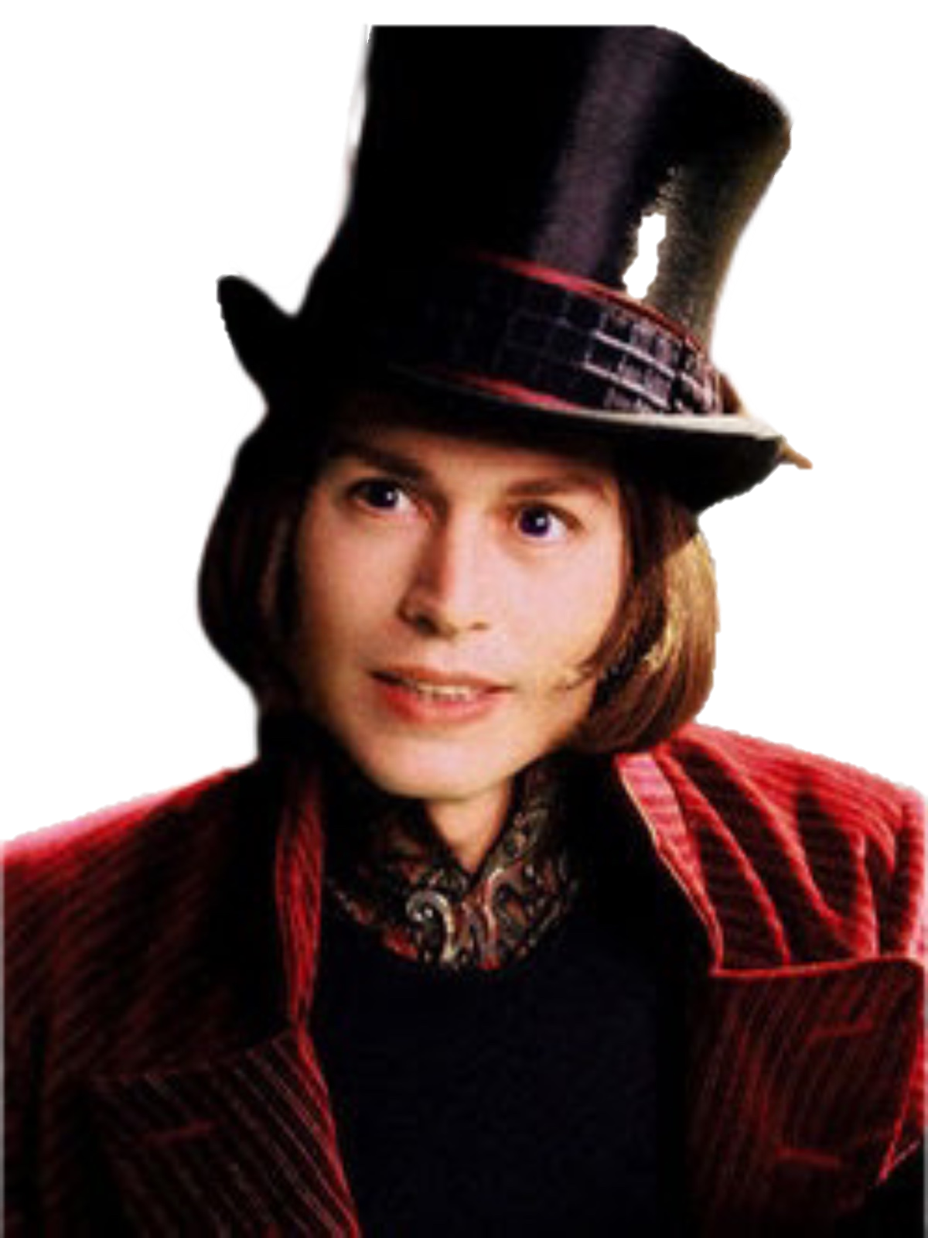
Шоколадний фонтан- це неймовірний винахід! Шоколад потрапляє в басейн і нагадує фонтан. Туристи можуть занурити свою чашку в фонтан і випити горячого шоколаду

Slide 2
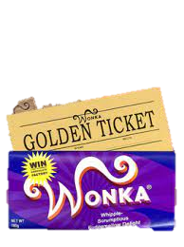
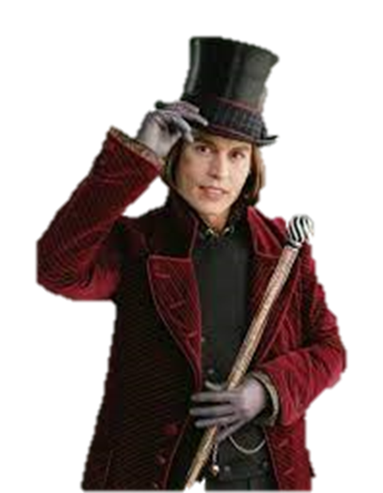
Різнокольоровий шоколад-Віллі Вонка створив шоколад, який буде змінювати колір в залежності від настрою людини яка смакує цей шоколад.

Slide 3
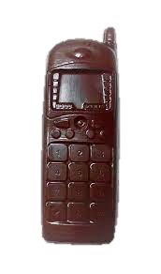
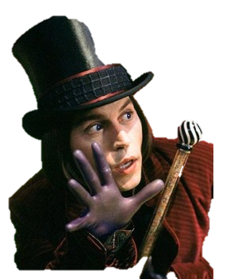
Телефон із шоколаду- людина може дзвонити іншій людині за допомогою шоколадного зв’язку, але не довго бо шоколад швидко розтане в руці.

Slide 4
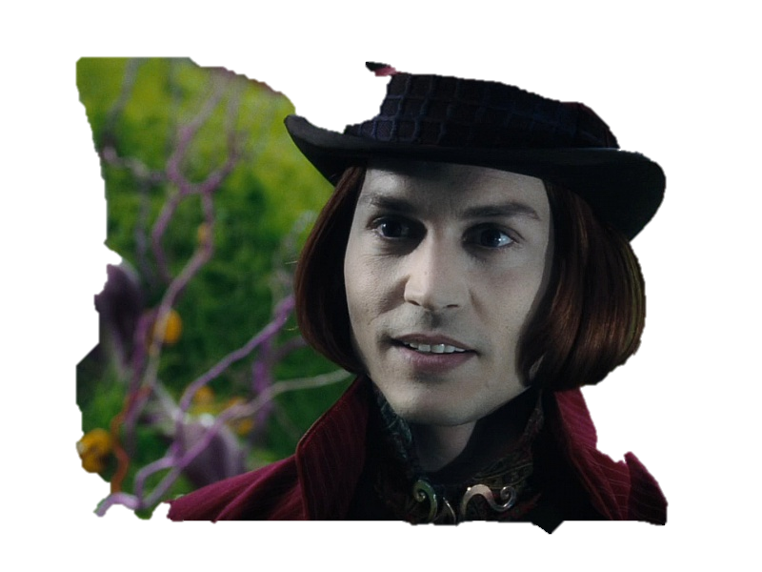
Парадизак- це солодкий гарнір який зробить будь який десерт смачнішим

Slide 5
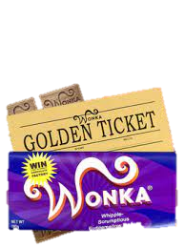
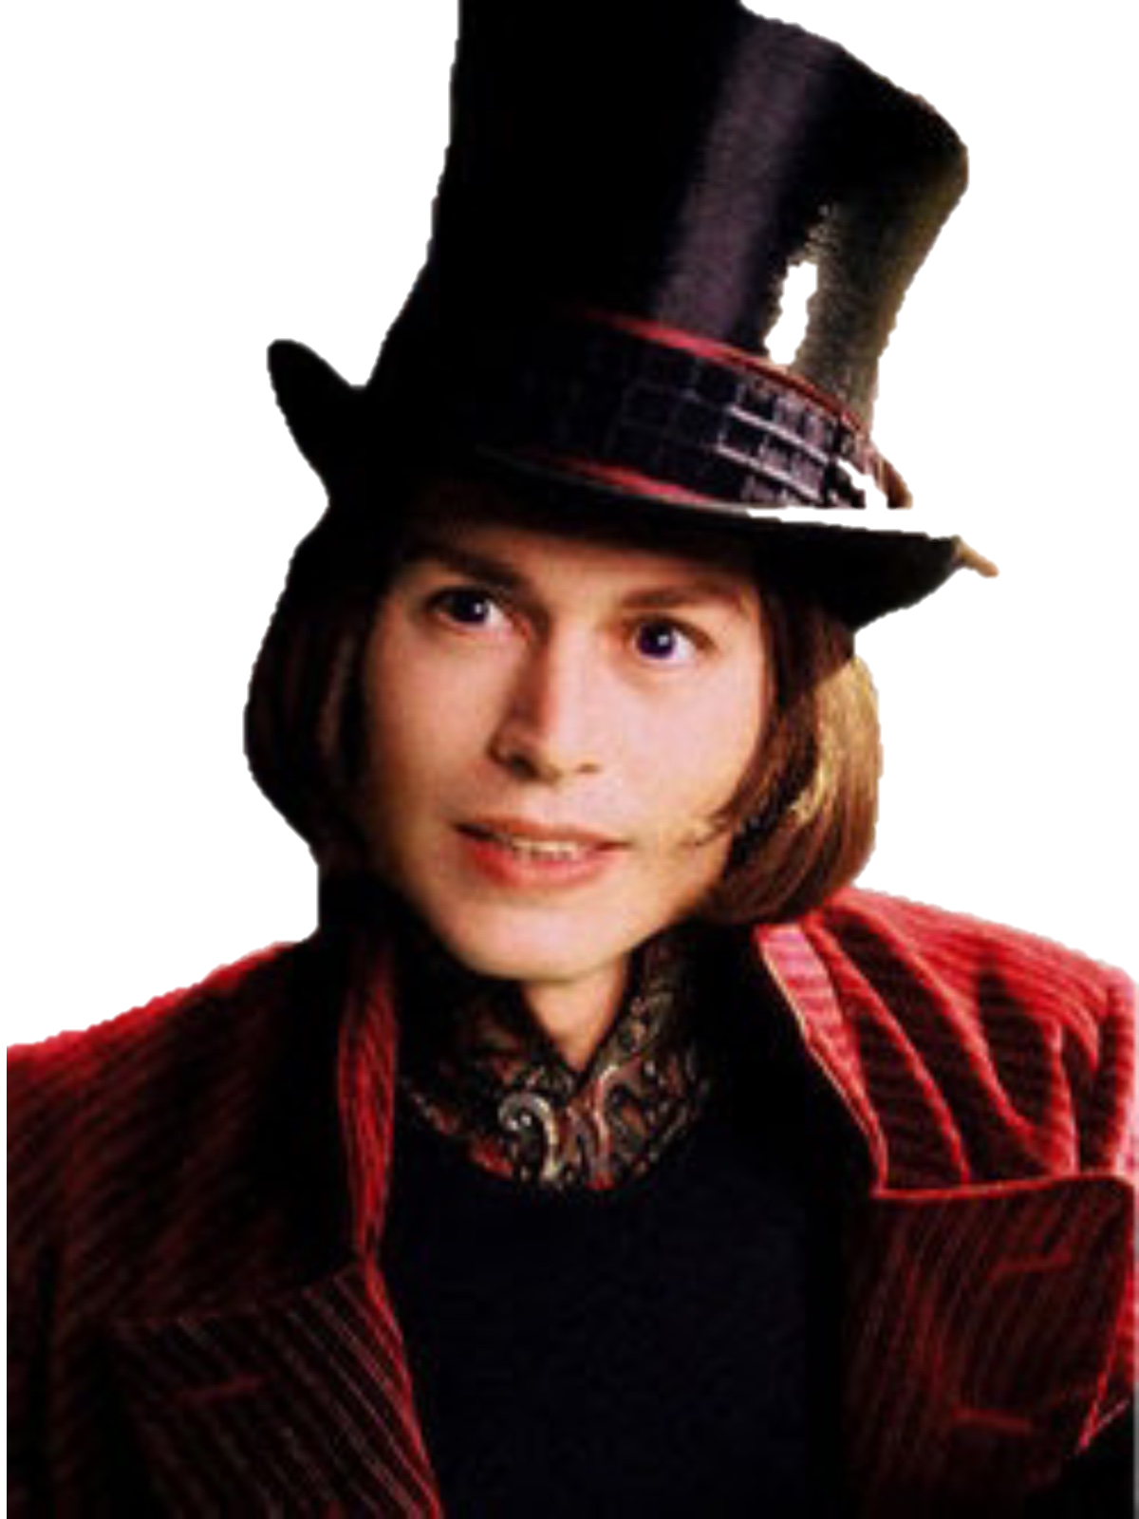
А ще Віллі Вонка створив- шоколад його рецепт вкрали, і стали продавати його шоколад під своєю маркою. Але придумали новий рецепт, який надав фабриці шаленої популярності.

Slide 6
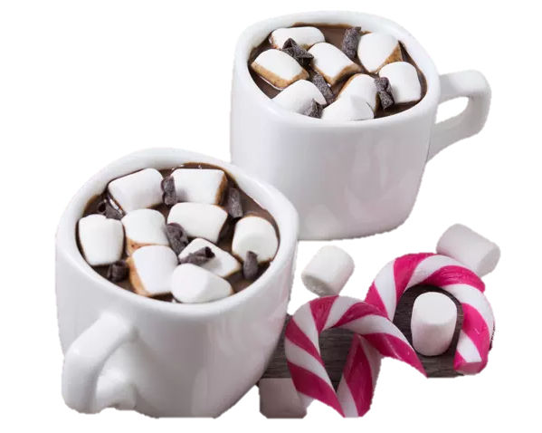
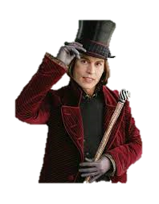
А ще, існує такий десерт під назвою «Гіркий шоколад від Віллі Вонки. Ось і рецепт: Шоколад 70% 200 гр. Молоко 4 ст л. Кукурудзяний крохмаль 2 ч. л. Цукор 1 ст. л. Сіль щіпка. Ваніль, кориця, збиті вершки, маршмеллоу – за бажанням. Ящо приготувати такий напій, то можна уявити що ви взяли чашку і поставили під фонтан Віллі Вонки!

Slide 7
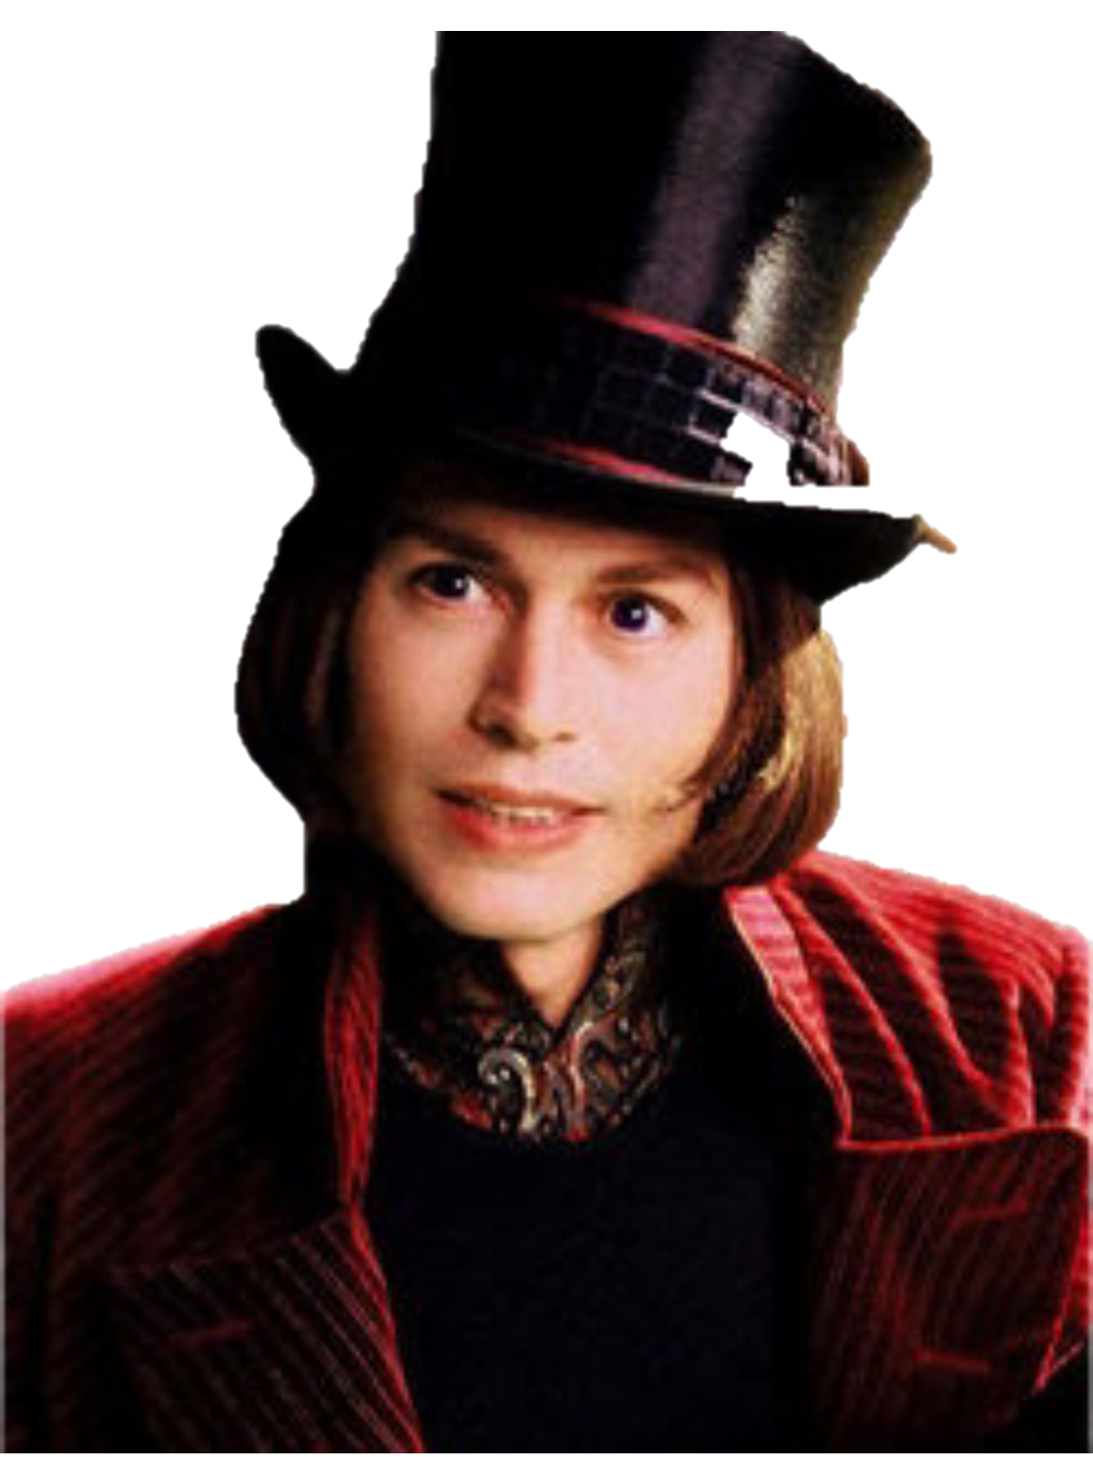
Особисто на мою думку, багато з виноходів Віллі Вонки ніколи не зможуть бути в нашому реальному житті. Але можливо його винаходи будуть підштовхувати нашу фантазію і ми також вигадаємо якийсь схожий прилад або смаколик!)

